Slide 1
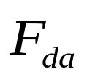

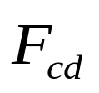


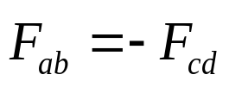




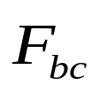
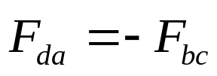
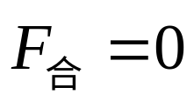

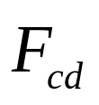





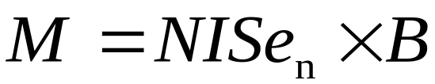
如图 均匀磁场中有一矩形载流线圈abcd
d
a
I
c
b
c,d
a,b

Slide 2
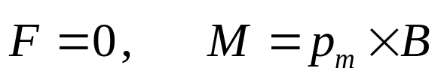






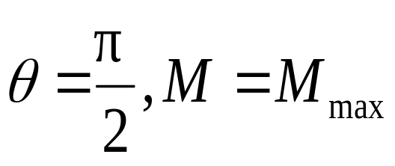
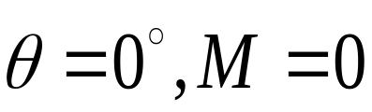
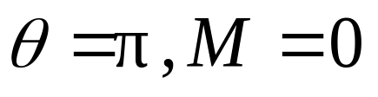
结论: 均匀磁场中，任意形状刚性闭合平面通电线圈所受的力和力矩为
（1） 与 同向
（2）方向相反
（3）方向垂直
稳定平衡
不稳定平衡
力矩最大
. . . . .
. . . . .
. . . . .
. . . . .
× × × × ×
× × × × ×
× × × × ×
× × × × ×
× × × ×
I
I
I
.
B
B
B

Slide 3

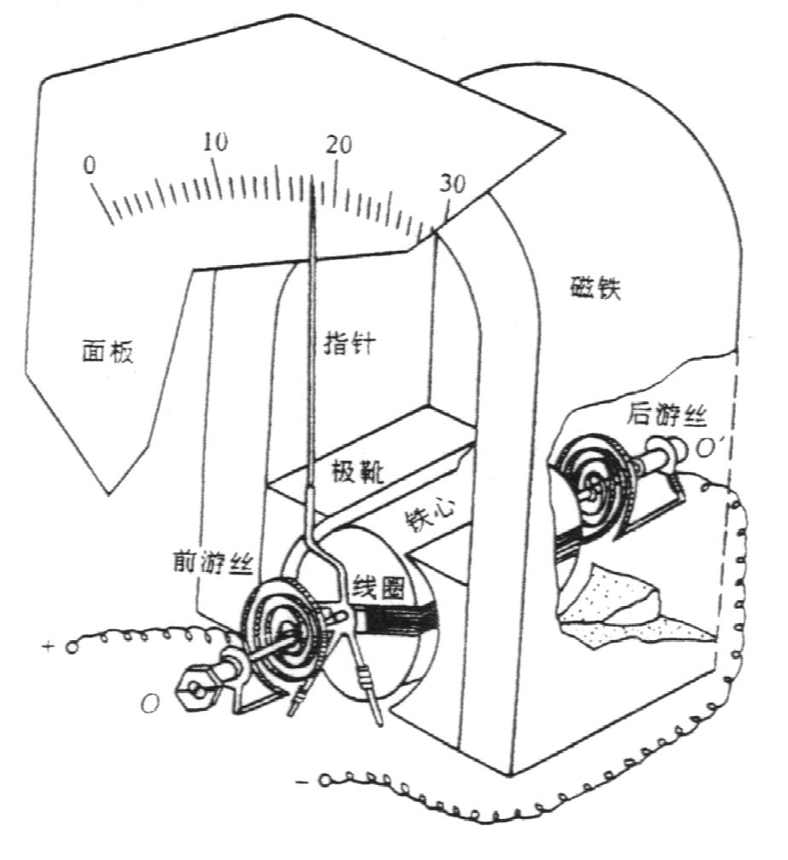
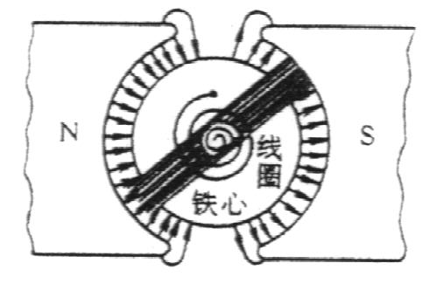
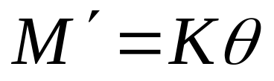
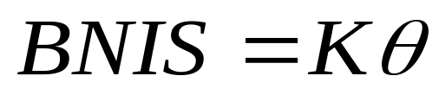
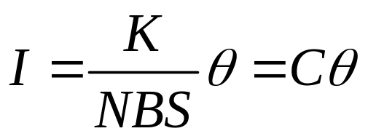
磁电式电流计原理
实验测定 游丝的反抗力矩与线圈转过的角度
成正比.
N
S
磁铁

Slide 4
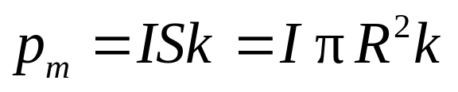

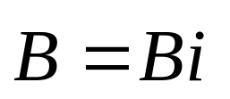
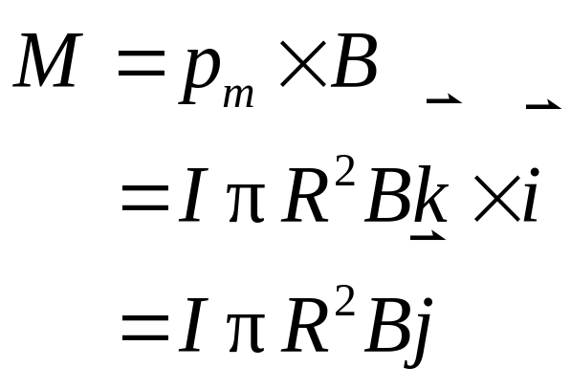


例5 如图半径为R，电流为I，可绕轴旋转的圆形载流线圈放在均匀磁场中 ，磁感应强度为B，方向沿 x 轴正向.
问线圈所受的磁力矩为多少？
J
I
R
Q
O
K
P

Slide 5














20.4 磁力的功
1. 载流导线在磁场中运动时磁力所作的功
磁力所作的功为：
如果电流保持不变，磁力所作的功等于电流乘以通过回路所环绕的面积内磁通量的增量

Slide 6
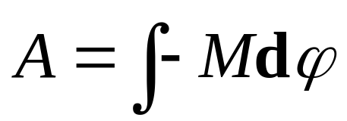

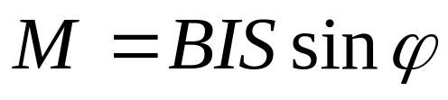
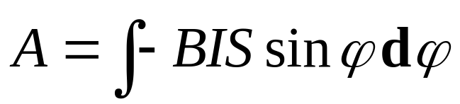

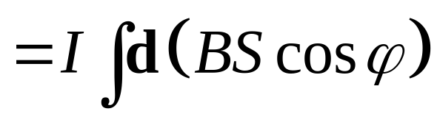


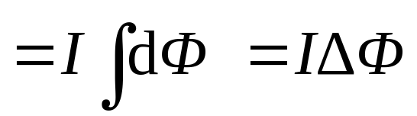

2.载流线圈在磁场中转动时磁场力的功
力矩的功：
磁力矩：
⋅
φ
×
在均匀磁场中，对任一形状的闭合电流回路。不论是位置改变还是形状改变，磁力或磁力矩作的功都等于电流与磁通增量的乘积。

Slide 7
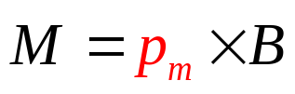

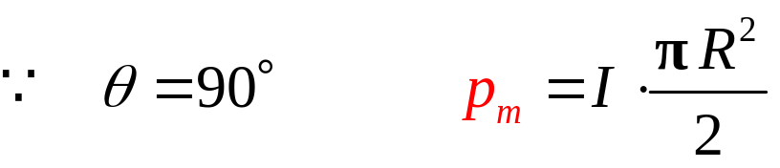

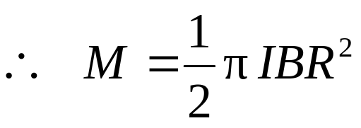
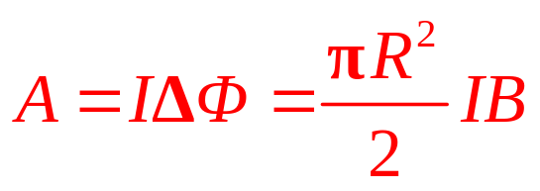
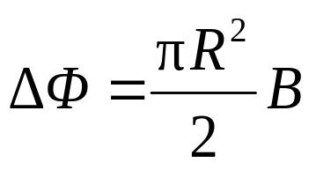
例 有一半径为R的闭合载流线圈，通过电流I。今把它放在均匀磁场中，磁感应强度为B，其方向与线圈平面平。求（1）以直径为转轴，线圈所受磁力矩的大小和方向；
（2）在力矩作用下，线圈转过90°，力矩做了多少功？
解：
I
线圈转过90°时，磁通量的增量为

